Slide 1


TRƯỜNG TIỂU HỌC ÁI MỘ A
Bài giảng điện tử Toán lớp 1
Tên bài: Làm quen với phép trừ - Dấu trừ

Slide 2
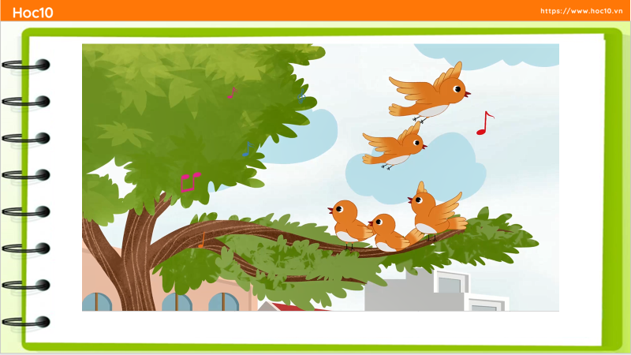

Slide 3
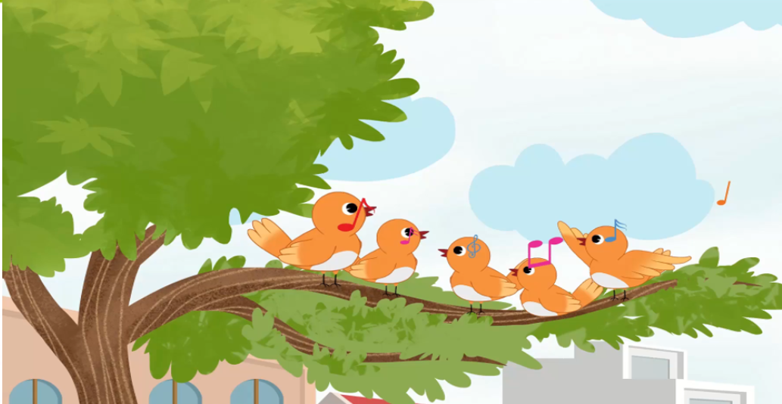

Slide 5

09

Slide 6
09
5
-
2
= 3
Năm trừ hai bằng ba

Slide 7


Slide 8
5
-
2
= 3

Slide 9



Slide 10
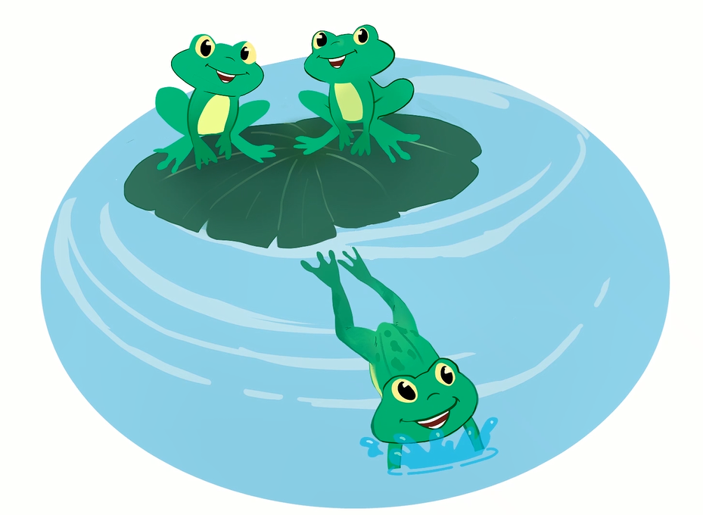
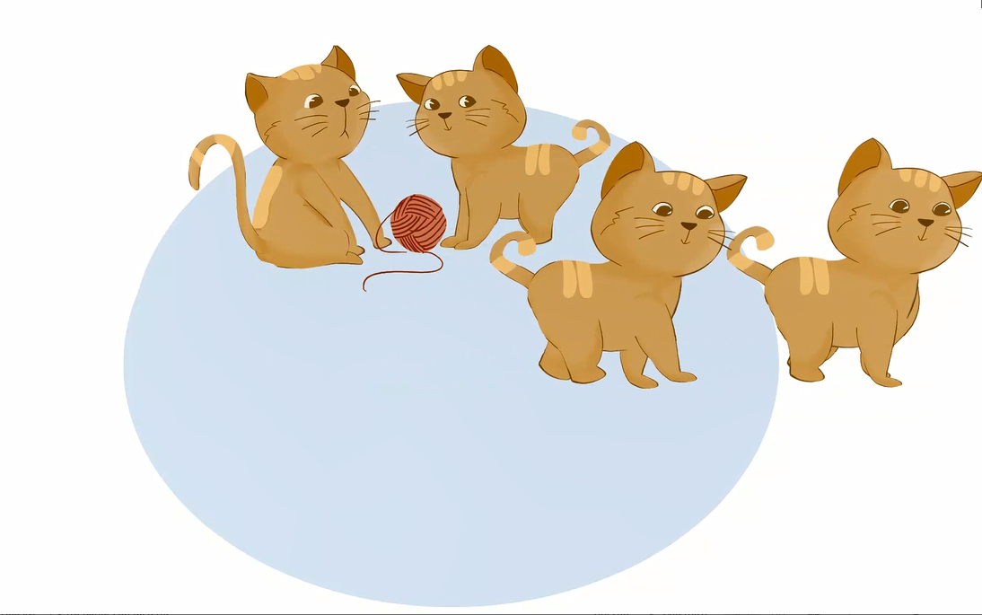
1
Số ?
3 - 1 =
4 - 2 =

Slide 11


Slide 12
1
Số ?
3 - 1 =
2
4 - 2 =
2

Slide 13

2
Nối phép tính thích hợp với mỗi tranh vẽ :

Slide 14
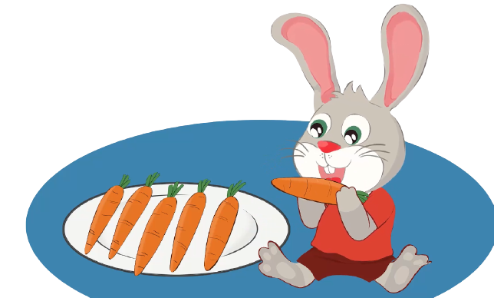

3
Xem tranh rồi viết phép tính thích hợp :
a)
b)
-
=
-
=
4
1
3
6
1
5

Slide 15

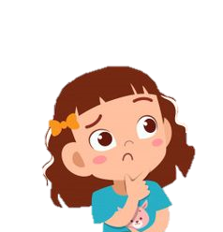
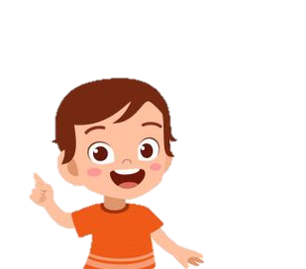
Kể các tình huống trong thực tế liên quan đến phép trừ :
? ? ?

Slide 16





Chào các con!

